Slide 1
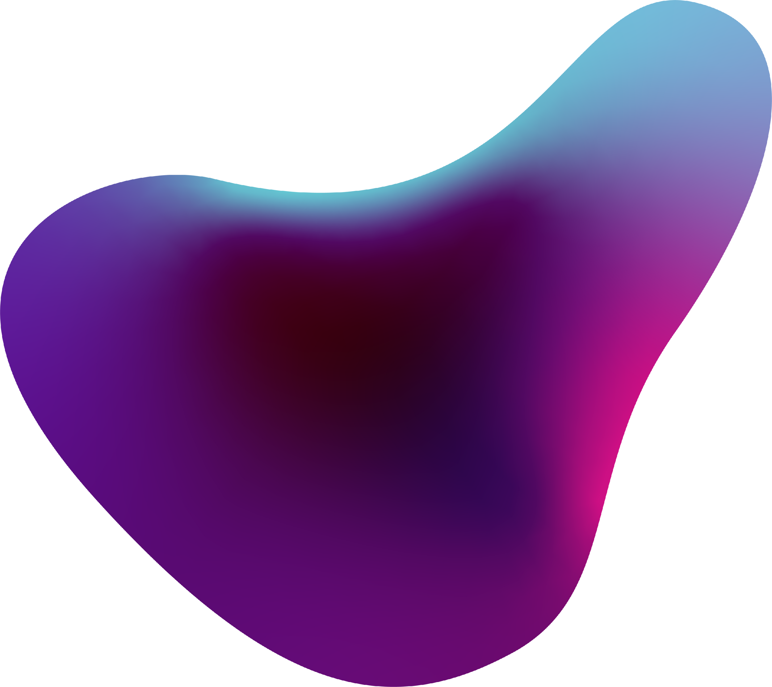


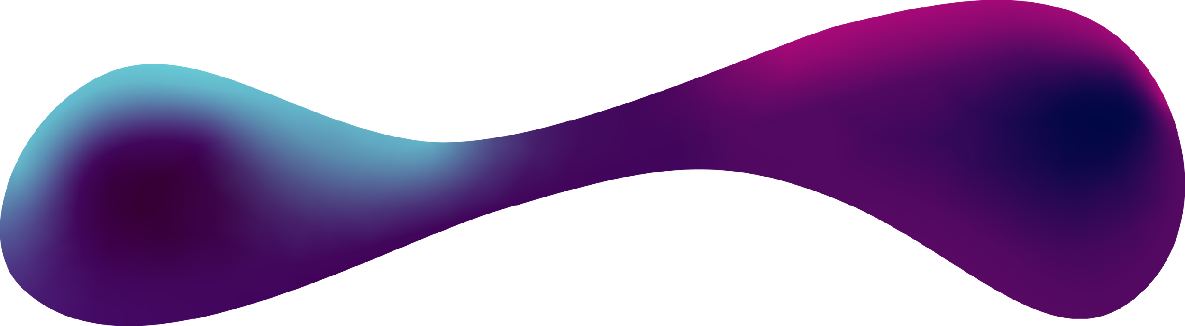
Sigmoid Loss for Language Image Pre-Training
Zhai et al., ICCV 2023
2024.8.14
Lab Seminar
Harim Noh
Duksung Women’s University
Dept. of Computer Engineering

Slide 2
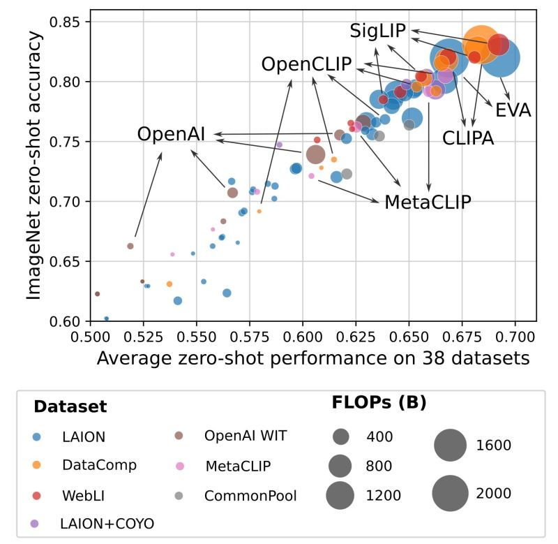

Overview
Contrastive Learning에서 softmax loss를 sigmoid loss로 교체
- softmax 기반 손실 함수에 비해 메모리와 계산 효율성을 크게 개선
- chunk 방식의 구현을 통해 대규모 배치 크기에서도 효율적인 학습 가능
[Zero-shot accuracy]
Data Mining &
Knowledge Discovery

Slide 3
Introduction
Sigmoid loss
- 기존의 softmax loss는 이미지-텍스트 pair의 유사도를 계산하기 위해 전체 배치에서 2번의 정규화 요구
➔ 불안정하고 계산 비용이 많이 들게 됨
- Sigmoid loss는 전체 배치에 대한 작업을 필요하지 않음
- CLIP과 LiT 같은 주요 이미지-텍스트 학습 모델에 적용하여 성능을 비교
➔ SigLIP & SigLiT
Data Mining &
Knowledge Discovery

Slide 4
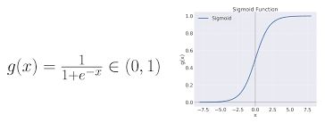
Background
Sigmoid loss
- 이진 분류 문제와 쌍 간의 유사도를 비교 문제에 사용
- 각 쌍의 유사도를 개별적으로 처리함
- 모델의 유사도 점수가 실제 레이블(긍정/부정)과 얼마나 일치하는지를 측정
➔ 각 쌍을 독립적으로 평가하고 계산이 간단하여 메모리와 계산 효율성이 높지만, 전체 배치에서의 쌍 간 관계를 충분히 반영하지 못할 수 있음
[sigmoid function]
Data Mining &
Knowledge Discovery

Slide 5
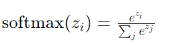
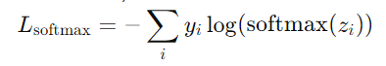
Background
Softmax loss
- 다중 클래스 분류 문제에 사용
- 각 클래스에 대해 확률을 예측, 전체 클래스의 점수에 대한 상대적 우위를 평가
- 예측된 확률과 실제 레이블 간의 차이를 측정하여 모델의 예측을 개선
➔ 클래스 간의 관계를 고려하여 확률 분포를 생성하며, 대규모 데이터셋에서 계산 비용이 크고 수치적으로 불안함
[softmax function]
Data Mining &
Knowledge Discovery

Slide 6
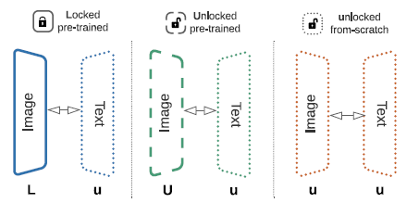
Background
LiT (Locked-image Tuning)
- CLIP의 visual encoder가 contrastive learning 학습 과정에서 성능이 희생된다고 주장
- 이미지 모델의 파라미터를 고정(Locked)하고, 오로지 텍스트 모델의 파라미터만을 조정하여 학습을 진행
L : 변수는 사전 훈련된 모델에서 초기화, 학습 과정 동안 고정
U : 변수는 사전 훈련된 모델에서 초기화, 학습 과정 동안 변경
LiT : Zero-Shot Transfer with Locked-image text Tuning
[Design choices for contrastive-tuning on image-text data]
Data Mining &
Knowledge Discovery

Slide 7
Background
이미 학습된 이미지 모델 활용
- 고품질의 (반)수동적으로 라벨링된 데이터셋을 사용해 사전 학습된 이미지 모델을 사용
- 모델은 이미 최적의 이미지 임베딩을 생성할 수 있도록 잘 학습되어 있기 때문에, 다시 학습시킬 필요가 없음
- 대신, 이미지를 기반으로 텍스트와의 관계만 새롭게 학습하는 것이 목표
대조 학습의 집중
- 텍스트 모델이 이미지와 텍스트 간의 대조적 학습에 집중 가능
- 즉 text encoder는 scratch하게 학습
- image encoder가 생성한 representation을 text encoder가 읽고 해당하는 embedding을 학습
Data Mining &
Knowledge Discovery

Slide 8
Background
Contrastive Learning에서 큰 배치사이즈가 중요한 이유
- 대량의 부정적 샘플 필요
- Contrastive Learning의 핵심 아이디어 : 긍정적 쌍은 가까이, 부정적 쌍은 멀리
- 배치 사이즈가 클수록 더 많은 negative sample을 학습하여 수렴
➔ CLIP의 학습 시간이 길고 자원 소모가 매우 큼
Data Mining &
Knowledge Discovery

Slide 9
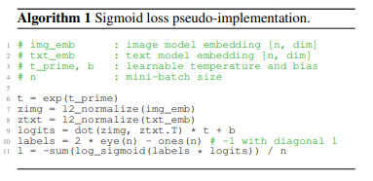
Method
methodology
Sigmoid loss form language image pre-training
- 기존의 softmax loss를 sigmoid loss로 교체
➔ “pair가 positive 한가 negative 한가?”
- 이미지-텍스트 쌍을 독립적으로 처리하여, 학습 문제를 이진 분류로 전환
- 긍정적인 쌍에 1, 부정적인 쌍에 -1 레이블 부여
부정 샘플로 인한 불균형 문제를 해결하기 위해 추가 학습 가능한 편향 𝑏를 도입
내적을 계산하여 유사도 점수 계산
라벨 행렬 생성
2(nxn 단위 행렬) – 모든 요소 1인 nxn = 대각선 1 / 비대각선 -1
시그모이드 함수의 로그 값을 구해 손실을 계산
[sigmoid loss pseudo-implementation]
Data Mining &
Knowledge Discovery
Notes:
바꾸게 된다면 전체 중에 정답을 고르시오 에서 이 pair가 positive한가? 이진분류로 바뀌게 된다.
ztxt.T는 텍스트 임베딩의 전치(transpose)로, 이미지 임베딩과 행렬 곱을 하기 위해 사용됩니다. 결과는 [n, n] 크기의 행렬로, 각 행과 열이 이미지-텍스트 쌍의 유사도를 나타냅니다.

Slide 10
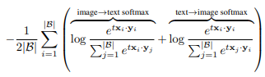
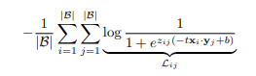
Sigmoid loss for language image pre-training
methodology
Sigmoid loss form language image pre-training
- Sigmoid loss는 이미지-텍스트 쌍을 독립적으로 처리
- Softmax loss는 유사도를 평가할 때 배치 내 모든 다른 쌍들을 고려함
- 전체 배치 작업을 요구하지 않아, softmax loss 대비 효율적이고 간단한 구현
[softmax loss function]
[sigmoid loss function of SigLIP]
Data Mining &
Knowledge Discovery
Notes:
소프트맥스 손실의 경우, 이미지-텍스트 쌍 간의 유사도를 계산할 때 전체 배치에 포함된 모든 이미지와 텍스트 쌍들 간의 유사도를 비교하고, 이를 기반으로 정규화하는 작업을 요구합니다. 이 과정에서는 전체 배치의 모든 샘플들 간의 쌍별 유사도를 계산해야 하며, 그 결과를 다시 배치 전체에 대해 정규화해야 합니다. 즉, 한 쌍의 이미지와 텍스트 간의 유사도를 평가할 때도 배치 내 모든 다른 쌍들을 고려해야 한다는 의미입니다.
쌍별 유사도에 대해 NxN 행렬을 유지하고 있어야 됩니다. 이는 매우 큰 O(n²) 시간 복잡도를 가지게 된다는 문제가 있습니다.
반면, 시그모이드 손실에서는 각각의 이미지-텍스트 쌍을 독립적으로 처리하기 때문에, 다른 샘플들과의 비교나 배치 전체의 정규화 과정이 필요하지 않습니다. 각 쌍에 대해 개별적으로 긍정 또는 부정 여부를 판단하기 때문에 연산이 단순해지고, 전체 배치를 한꺼번에 처리할 필요가 없어집니다.

Slide 11
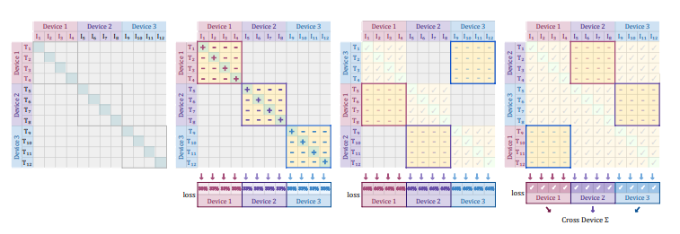
Efficient “chunked” implementation
methodology
chunked
- Contrastive learning 은 데이터 병렬 처리를 활용함
- 데이터를 D devices(여러 장치)로 분할하여 softmax loss를 계산
➔ 모든 임베딩을 모으는 작업(all-gather)
➔ 메모리 소모가 큰 |B| × |B| 행렬 만드는 작업 (모든 쌍 간의 유사도 행렬)
➔ sigmoid loss를 사용해 개선
- deivce에 있는 pair를 계산하고 loss를 단순합하는 과정 반복
- ∣B∣×b (각 장치에서 독립적으로 처리되는 데이터의 개수)
Data Mining &
Knowledge Discovery
Notes:
전체 B = 4 / 로컬 배치 크기 b = 2
각 장치가 모든 데이터를 모아서 계산하므로 4x4
자신이 가진 b와 다른 장치의 B를 비교함
4X2

Slide 12
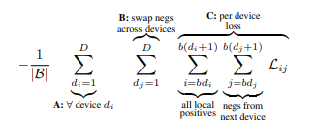
Efficient “chunked” implementation
methodology
Chunked
- positive pair와 negative pair의 loss를 계산
[Efficient loss implementation]
Data Mining &
Knowledge Discovery

Slide 13
Efficient “chunked” implementation
methodology
Chunked
- 이웃 장치와 부정 샘플을 교환하여 새로운 loss를 계산
[Efficient loss implementation]
Data Mining &
Knowledge Discovery
Notes:
계산이 완료되면 이전에 계산된 loss와 단순하게 summation

Slide 14
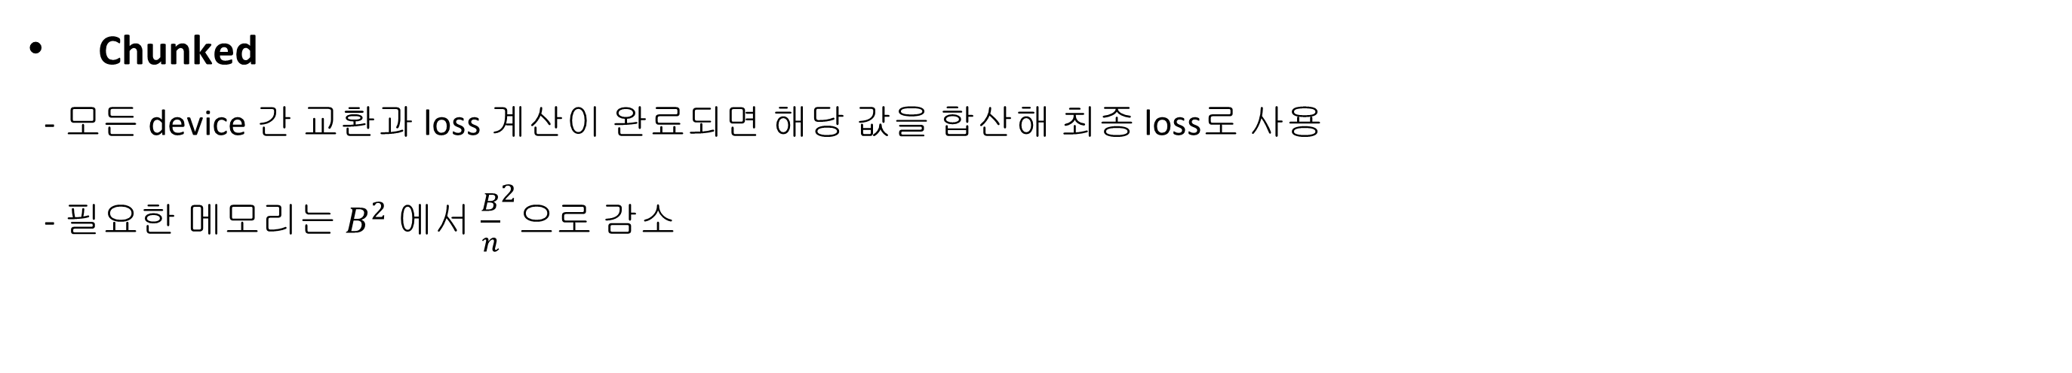
Efficient “chunked” implementation
methodology
Chunked
- 모든 device 간 교환과 loss 계산이 완료되면 해당 값을 합산해 최종 loss로 사용
- 필요한 메모리는 $B^{2}$에서 ${\frac{B}{n}}^{2}$으로 감소
[Efficient loss implementation]
Data Mining &
Knowledge Discovery

Slide 15
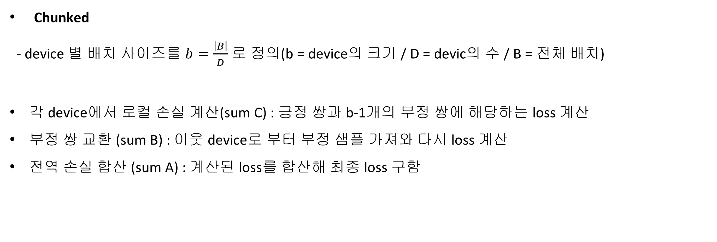
Efficient “chunked” implementation
methodology
Chunked
- device 별 배치 사이즈를 $b=\frac{\left|B\right|}{D}$ 로 정의(b = device의 크기 / D = devic의 수 / B = 전체 배치)
각 device에서 로컬 손실 계산(sum C) : 긍정 쌍과 b-1개의 부정 쌍에 해당하는 loss 계산
부정 쌍 교환 (sum B) : 이웃 device로 부터 부정 샘플 가져와 다시 loss 계산
전역 손실 합산 (sum A) : 계산된 loss를 합산해 최종 loss 구함
Data Mining &
Knowledge Discovery

Slide 16
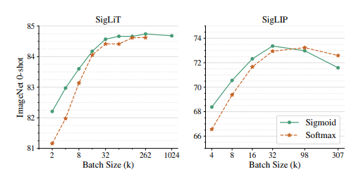
Results
The effect of pre-training batch size
SigLiT 결과
- Sigmoid loss가 작은 배치 사이즈에서 Softmax loss를 능가하는 성능을 보임
SigLIP 결과
Sigmoid loss가 더 일찍 성능 정점에 도달함
매우 큰 배치 사이즈에는 두 loss 모두 성능 저하를 가져옴
Data Mining &
Knowledge Discovery

Slide 17
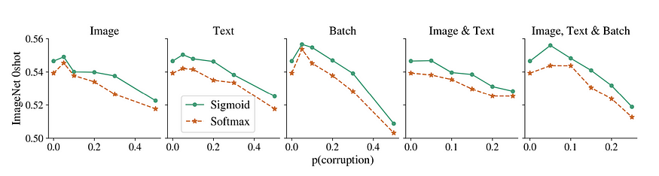
Results
Sigmoid-training increases robustness to data noise
Image-Text Pair 는 강건성이 매우 중요함
Sigmoid loss를 사용한 훈련이 Softmax loss 기반 모델보다 데이터 노이즈에 더 강건한 성능을 보임
Corruption이 클 수록 Sigmoid loss의 성능이 더 우수함
Data Mining &
Knowledge Discovery

Slide 18
Conclusion
본 연구는 Sigmoid loss를 활용한 효율적인 학습 방법을 제시함
Sigmoid loss가 softmax loss보다 작은 훈련 배치 사이즈에서 더 좋은 성능을 보임
Sigmoid loss는 메모리 효율성이 높아 추가 자원 없이도 더 큰 훈련 배치 사이즈를 처리할 수 있음
기존 방법보다 robustness를 향상시킴
Data Mining &
Knowledge Discovery

